Slide 1
Celmembranen zichtbaar gemaakt
Romke Koch
Annemiek Bekkers
Het Amsterdams Lyceum
rkoch@amsterdams.com

Slide 2
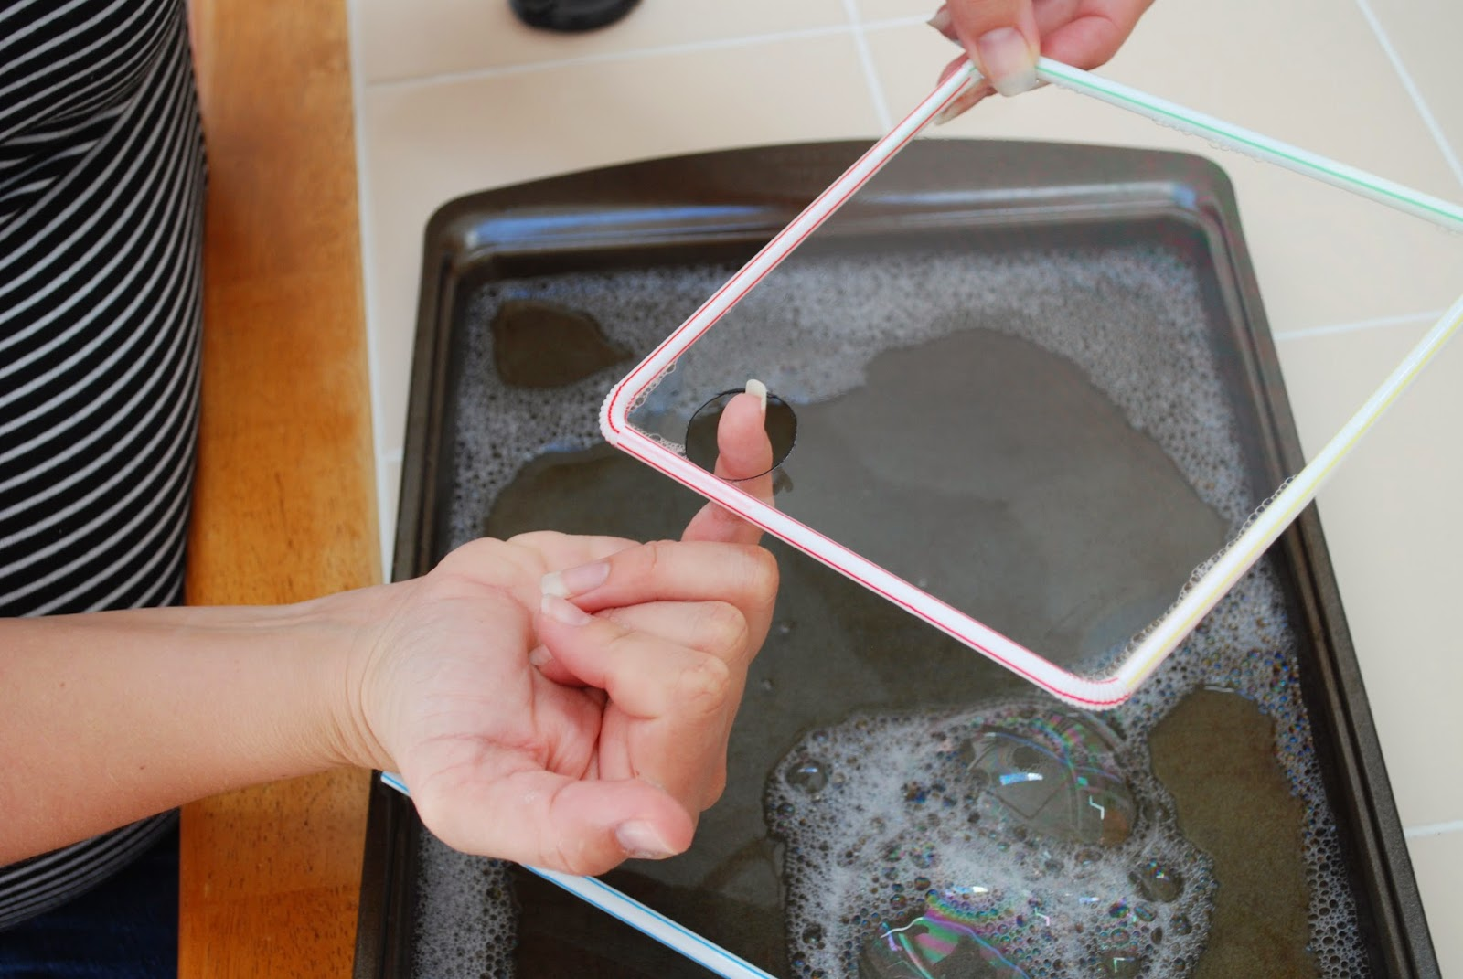
Experimenteren met Celmembranen

Slide 3
Modelleren op papier

Slide 4
(cel)membraan als verbindend startpunt voor
Celorganellen (wel/niet membraangebaseerd)
Transport (diffusie/osmose/endocytose/exocytose)
Eiwitsynthese en compartimentalisatie
evolutie

Slide 5
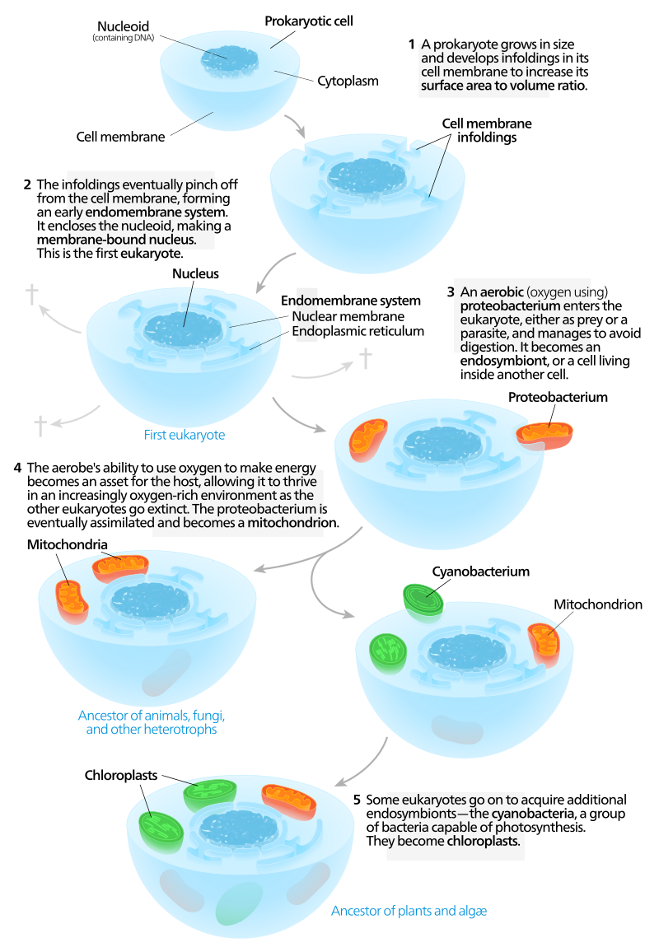
Evolutionaire ontwikkeling membraan-organellen & endosymbiosetheorie

Slide 6
Celmembraan zichtbaar maken:
Eigenschappen onderzoeken met Zeepmodel
Endo/exocytose uitbeelden met Origami models
Endo/exocytose uitbeelden met een klas
Diffusie waarnemen door ballon-membraan
Eiwitsynthese puzzel met Goodsel plaatjes
Goodsell, David S. "Eukaryotic Cell Panorama." Biochemistry and Molecular Biology Education, vol. 39, nee 2, 2011, pp. 91-101., Doi: 10.1002 / bmb.20494
Doel = direct tastbaar en bruikbaar materiaal in klas

Slide 7
Eigenschappen van celmembraan zichtbaar maken met zeep
Opbouw practicum:
“Uitdaging”: Membranen zijn vloeibaar en flexibel
“Uitleg”: Celmembranen zijn niet hard en statisch, maar bewegen mee
“Uitvoering” stapsgewijze instructie
Verwerking: Compare/contrast met Venn diagram

Slide 8
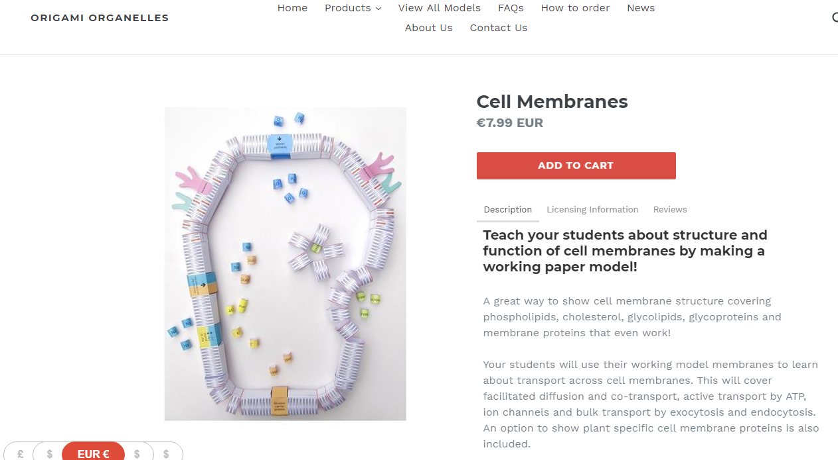
Gebruik Origami Organelles model
Cell membrane kit van Origami Organelles
Toevoeging Magnetisch tape
= DEMO-systeem voor op Whitebord
Vb endo/exocytose
Vb diffusie
https://origamiorganelles.com/products/origami-cell?_pos=7&_sid=4a6543ba0&_ss=r

Slide 9
Endo/exocytose uitbeelden in de klas: “Fagocyteer” een klasgenoot Diffusie waarnemen door ballon-membraan

Slide 10
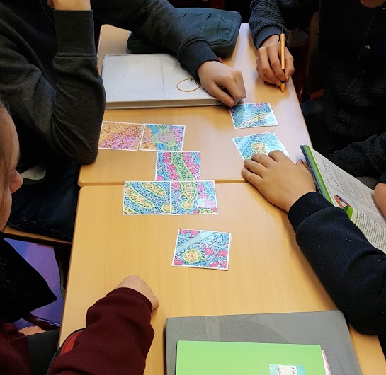
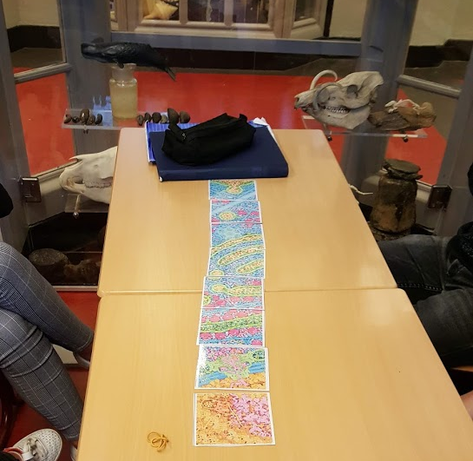
Membranen en eiwitsynthese
GRATIS OPEN ACCESS downloaden via https://iubmb.onlinelibrary.wiley.com/doi/full/10.1002/bmb.20494
Goodsell, David S. "Eukaryotic Cell Panorama." Biochemistry and Molecular Biology Education, vol. 39, nee 2, 2011, pp. 91-101., Doi: 10.1002 / bmb.20494

Slide 11
Afsluiting
Vragen? Doel bereikt?
Materialen beschikbaar via NIBI site

